Slide 1
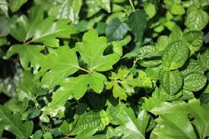
教學萬用～
宜昌國小的植物圖鑑
報告者:
宜昌國中
向柏洋、賴廖慶
Notes:
向、賴:各位評審好
向:我是向柏洋
賴:我是賴廖慶

Slide 2

研究動機
我們在想題目的過程中，突然想到我們兩人都參加過關於大自然的課程。在這些活動結束後，我們發現如果大眾都能了解植物會有很多優點，像較容易避一開些有毒的植物、野外求生方法等。
Notes:
向:這是我們的研究動機
賴:我們發現我們兩人都參加過自然的課程

Slide 3
研究目的
﹝一﹞了解宜昌國小生態池植物的分布位置
﹝二﹞了解宜昌國小生態池的植物類別，
並製作校園植物身分證
Notes:
賴:這是我們就目的
向:我們主要是為了學校利益，所以才製作這個植物圖鑑

Slide 4
﹝一﹞植物的分類方法
外型分類
草本植物、木本植物、藤本植物、蘚苔植物
生物學
界、門、綱、目、科、屬、種
特殊用途
有藥用、無藥用或者是其他專用的圖鑑分類

Slide 5
﹝二﹞圖鑑的內容編制
圖鑑定義：將某一主題內各種相關的圖片集結起來並予以說明解釋的書籍
編制分為：
名稱、學名、科名、屬名、別名、狀型分類、園藝分類、原產地、花、花序、花瓣數、花的大小、花期、葉形、繁殖方法、栽培方法、型態特徵、分部、型態、利用部位、效用、藥理、樹幹形狀、果實形狀、樹葉形狀等26種。
Notes:
向:這些是圖鑑內容的編制
賴:圖鑑是將圖片連結加入文字說明的書籍，總共有26種分類

Slide 6
﹝二﹞圖鑑的內容編制
而本圖鑑編制了名稱、別名、原產地、樹幹形狀、樹葉形狀，因這些項目對於一般民眾及學生而言較為簡淺明白，較能達到對植物的基礎觀察與認識之目的，適合校園植物身分證呈現方式。
Notes:
賴:這是圖鑑編制二
向:這個圖鑑較淺明白，比較容易認識和達到基礎觀察

Slide 7
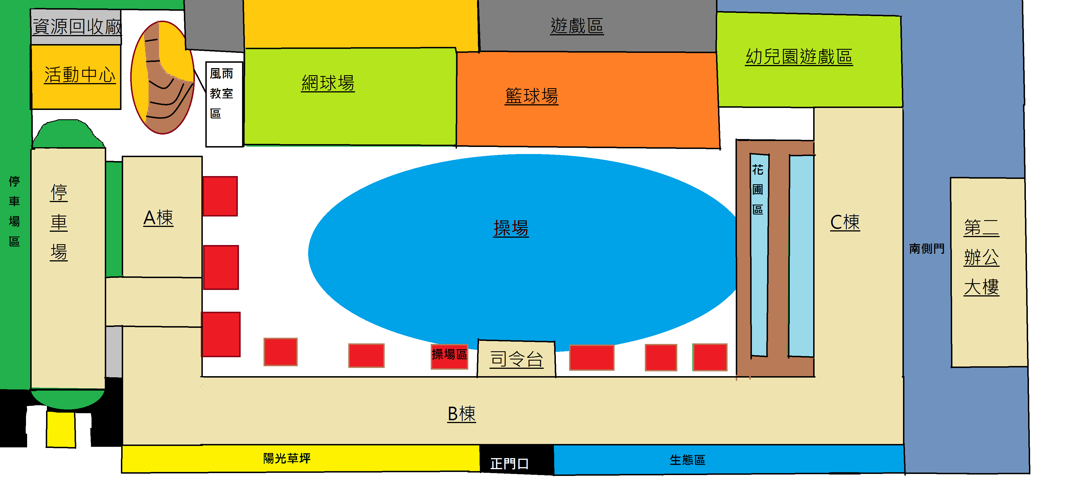
﹝三﹞學校的植物分布
植物分布區
Notes:
賴:這是校園植物得分布圖

Slide 8
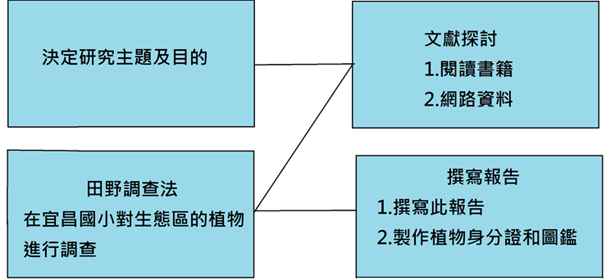
二、研究流程
Notes:
賴:這是研究流程。1.決定研究主題2.文獻探討3.進行調查4.撰寫報告

Slide 9
三、研究方法及對象
﹝一﹞研究方法
本次的研究方法使用田野調查法
田野調查法定義
Notes:
向:田野調查法是一種，它可以幫助學生親身經歷研究的對象，而不只是在「書本」上獲得「知識」，因此透過「田野調查」 得來的資料是「第一手的」，非常珍貴，有時還可以補強書本的資料。

Slide 10
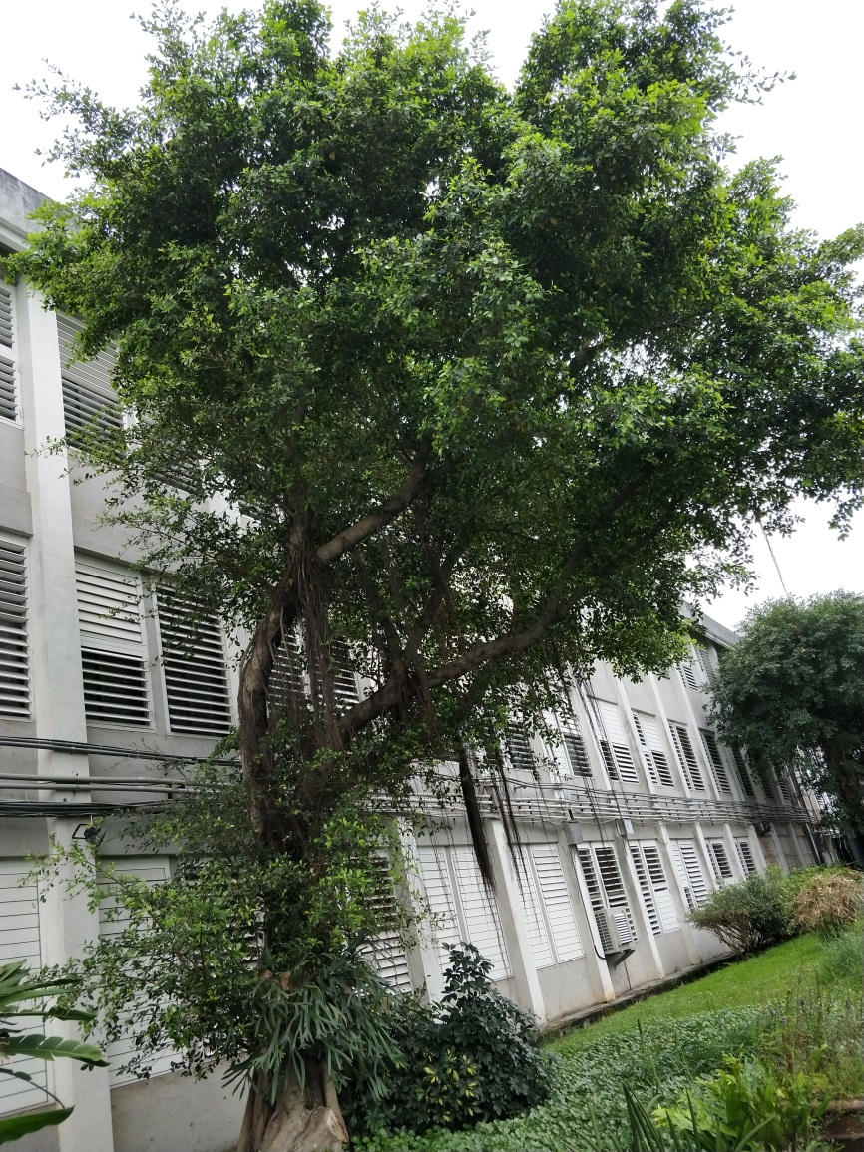

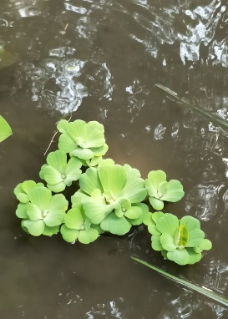
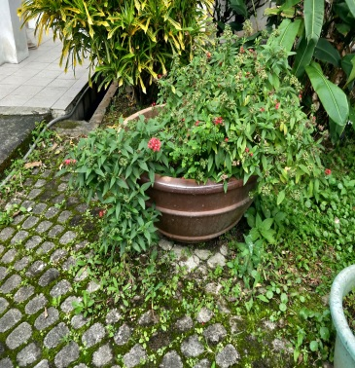
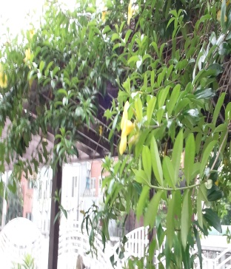
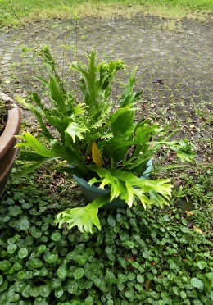
三、研究方法及對象
﹝二﹞研究對象
木本植物 | 水生植物 | 草本植物 | 藤本植物 | 蘚苔植物
5種 | 3種 | 11種 | 2種 | 2種
Notes:
賴:這是我們的研究對象，1.木本植物共有五種2.水生植物3種3.草本植物有11種4.藤本植物有2種5.蘚苔植物有2種

Slide 11

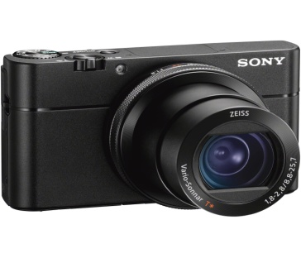
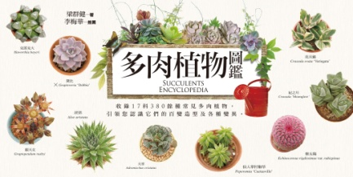
四、研究器材與用途
圖片
名稱 | 電腦 | 照相機 | 植物圖鑑
廠牌型號 | ASUS FX504系列 | SONY DSC-RX100 | 晨星出版社
用途 | 蒐集資料使用 | 拍攝及紀錄植物樣貌 | 初步分類植物
Notes:
向:這是我們的研究器材

Slide 12
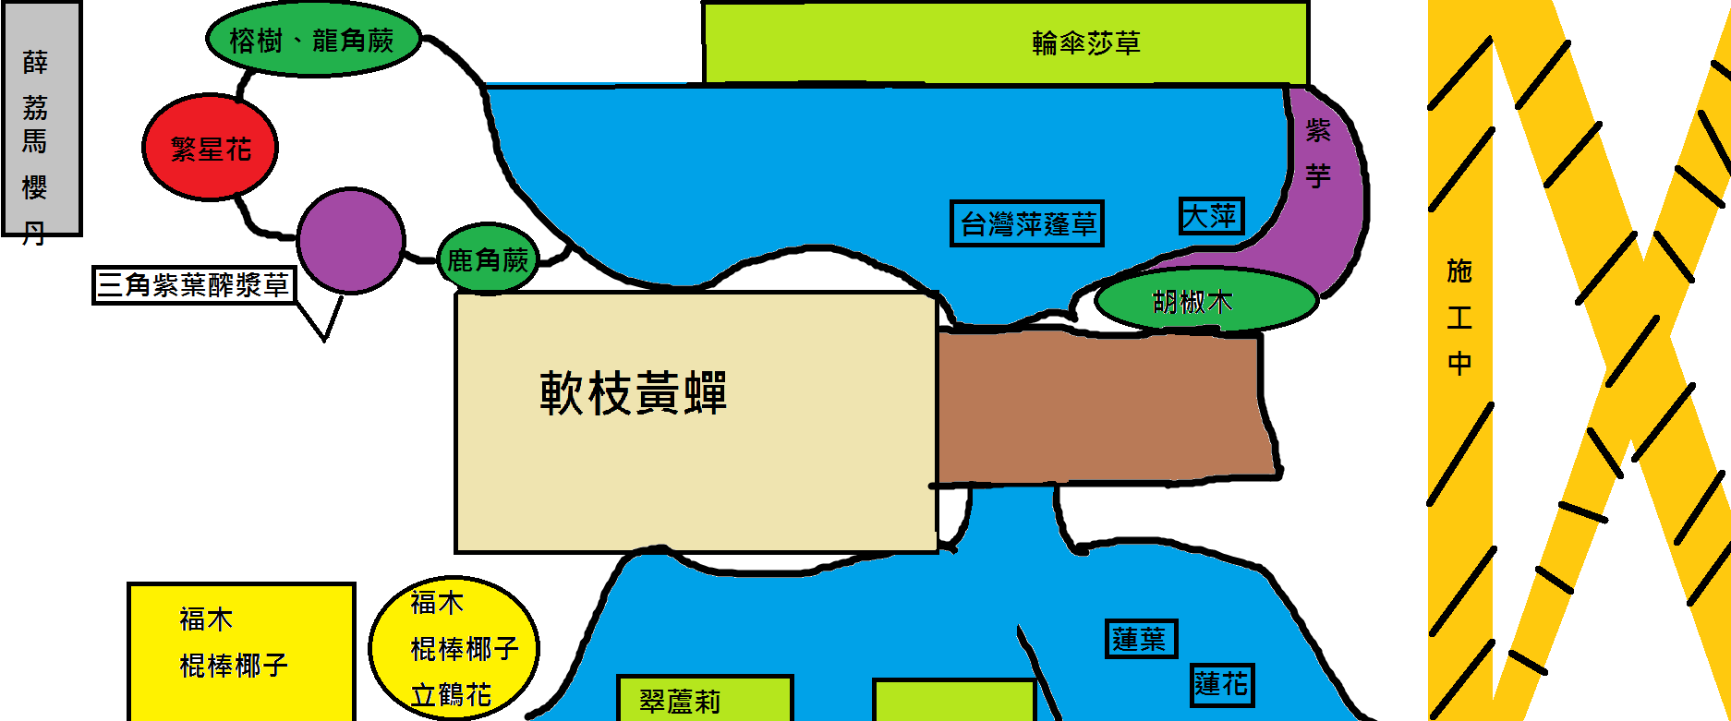
五、研究結果–1
(一)宜昌國小生態池植物的分布位置
Notes:
賴:這是我們的研究結果1
向:至些都是校園植物的分類

Slide 13
五、研究結果–2
(二)宜昌國小生態池的植物類別並製作校園植物身分證
分類 | 名稱
木本植物 | 變葉木、福木、棍棒椰子、胡椒木、榕樹
草本植物 | 車前草、翠蘆莉、繁星花、立鶴花、輪傘莎草、馬纓丹、三角紫葉醡漿草、銅錢草、再力花、紫芋
水生植物 | 大萍、台灣萍蓬草、蓮花
蕨類 | 鹿角蕨
藤本植物 | 軟枝花禪、薛荔
Notes:
賴:這是我們的研究結果2
賴:這些是我們有做出身分證的植物

Slide 14
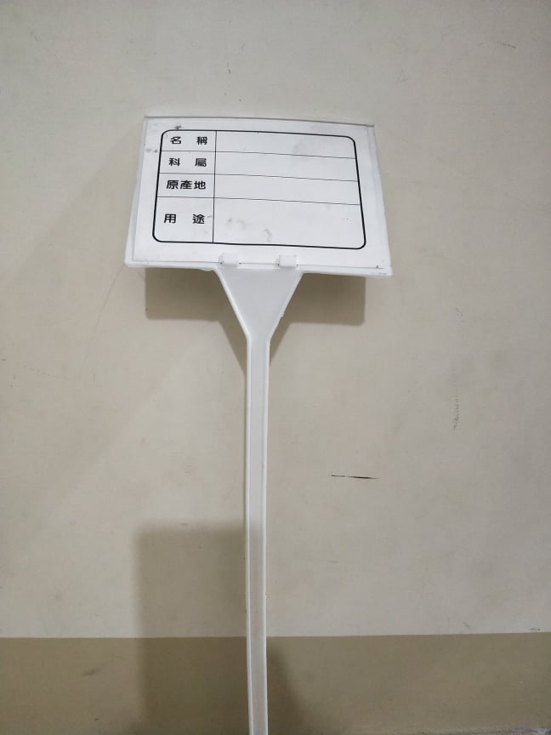
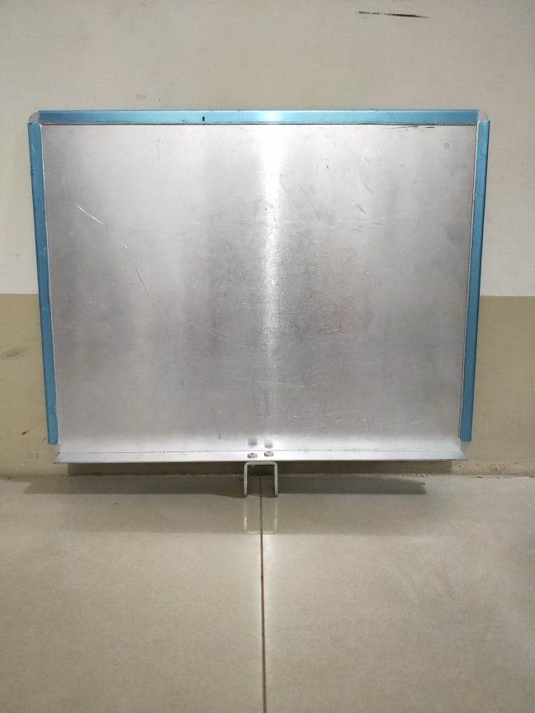
五、研究結果–3
(二)宜昌國小生態池的植物類別並製作校園植物身分證
版面一 版面二
Notes:
賴:這是我們的研究結果3
向:這是植物身分證的大概樣子

Slide 15
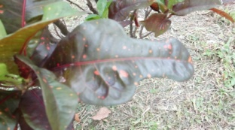
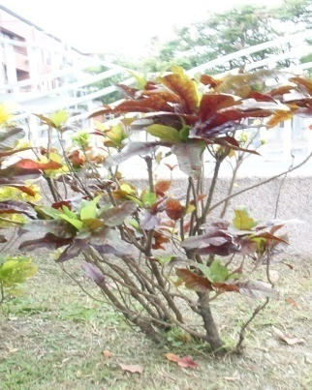
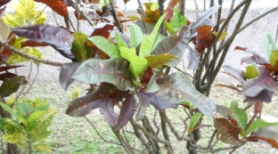
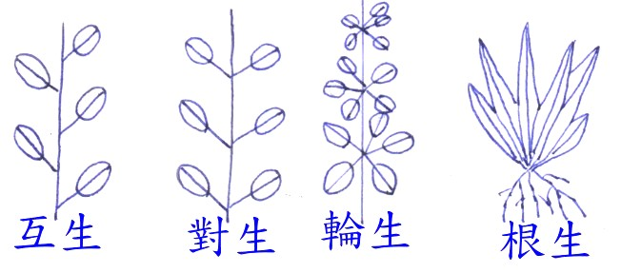
五、研究結果–4
(二)宜昌國小生態池的植物類別並製作校園植物身分證
 |  | 變葉木 別名：灑金榕（廣州），變色葉、變異葉、彩葉木、錦葉木、撒金榕 原產地：原產澳洲、印度、馬來西亞、爪哇、太平洋群島等熱帶地區 樹幹形狀：可達 3~4 公尺高，樹皮光滑，全株具白色乳汁，有毒。 樹葉形狀：葉互生(見下圖)，肥厚而平滑，長橢圓形，大波狀緣，葉形葉色富於變化，有黃、紅、紫紅、橙紅、綠、褐黃等，幾乎包括所有的色彩。
其他： 植物有毒，人、動物誤食汁液，會引發腹痛、腹瀉等症狀。
Notes:
賴:這是我們得研究結果4
賴:這是我們植物圖鑑上的介紹例子

Slide 16
研究結論
1.宜昌國小生態池區共有22種植物
大多以草本植物為主
2.建立宜昌國小生態池的植物類別與身分證
並標明特殊用途
Notes:
向:這是我們的研究結論，宜昌國小有22種植物是草本植物
賴:我們有做出植物圖鑑並實際使用

Slide 17
研究建議
1.在未來的研究中建議可新增二維碼設計，讓資訊更加完整
2.建議學校增加其他植物的身份證，讓學校的植物資訊更加豐富
3.建議教師在帶學生認識校園時時，讓學生瀏覽植物的立牌，更加了解學校的植物
Notes:
賴:這是我們的研究建議
向:1.希望可增加二為碼2.希望可增加更多身分證
賴:3.建議老師帶著學生觀察植物時可以更方便

Slide 18
肆、引註資料–1
wiki。(2016)。圖鑑。取自：https://zh.wikipedia.org/wiki/%E5%9C%96%E9%91%91
行政院農業員會花蓮區農業改良場。(2018)。常見保健藥用植物圖鑑- 花蓮區農業改良場。取自：https://www.hdares.gov.tw/ws.php?id=4163
行政院農業員會花蓮區農業改良場(2018)。植物圖鑑 - 農業知識入口網－行動版。取自：http://kmweb.coa.gov.tw/mobile/Illustrations/IllustrationsList
國家生物多樣性地理資訊系統資料庫建置計畫(2018)。國家公園行動生物圖鑑。取自：https://npgis.cpami.gov.tw/SpeciesGuide/images/copyright.png
Notes:
向:以下都是引註資料

Slide 19
肆、引註資料–2
無作者。(2018)。台灣植物圖鑑。取自：http://homepage.ntu.edu.tw/~yingshao/plant.htm
數位典藏國家型科技計畫(2004)。認識植物。取自：
http://taiwanplants.ndap.org.tw/intro03.htm
學科專家諮詢平台。(2013)。田野調查步驟。取自：http://t.cn/EoavK4l
蘇怡勳、姚慧磯。(2018)。田野調查法。取自：http://163.23.67.198/ttjhswp/research/files/2013/08/%E7%94%B0%E9%87%8E%E8%AA%BF%E6%9F%A5%E6%B3%95.pdf
Notes:
向:以下都是引註資料

Slide 20

Notes:
賴、向:我們報告到此結束，謝謝評審

